Slide 1
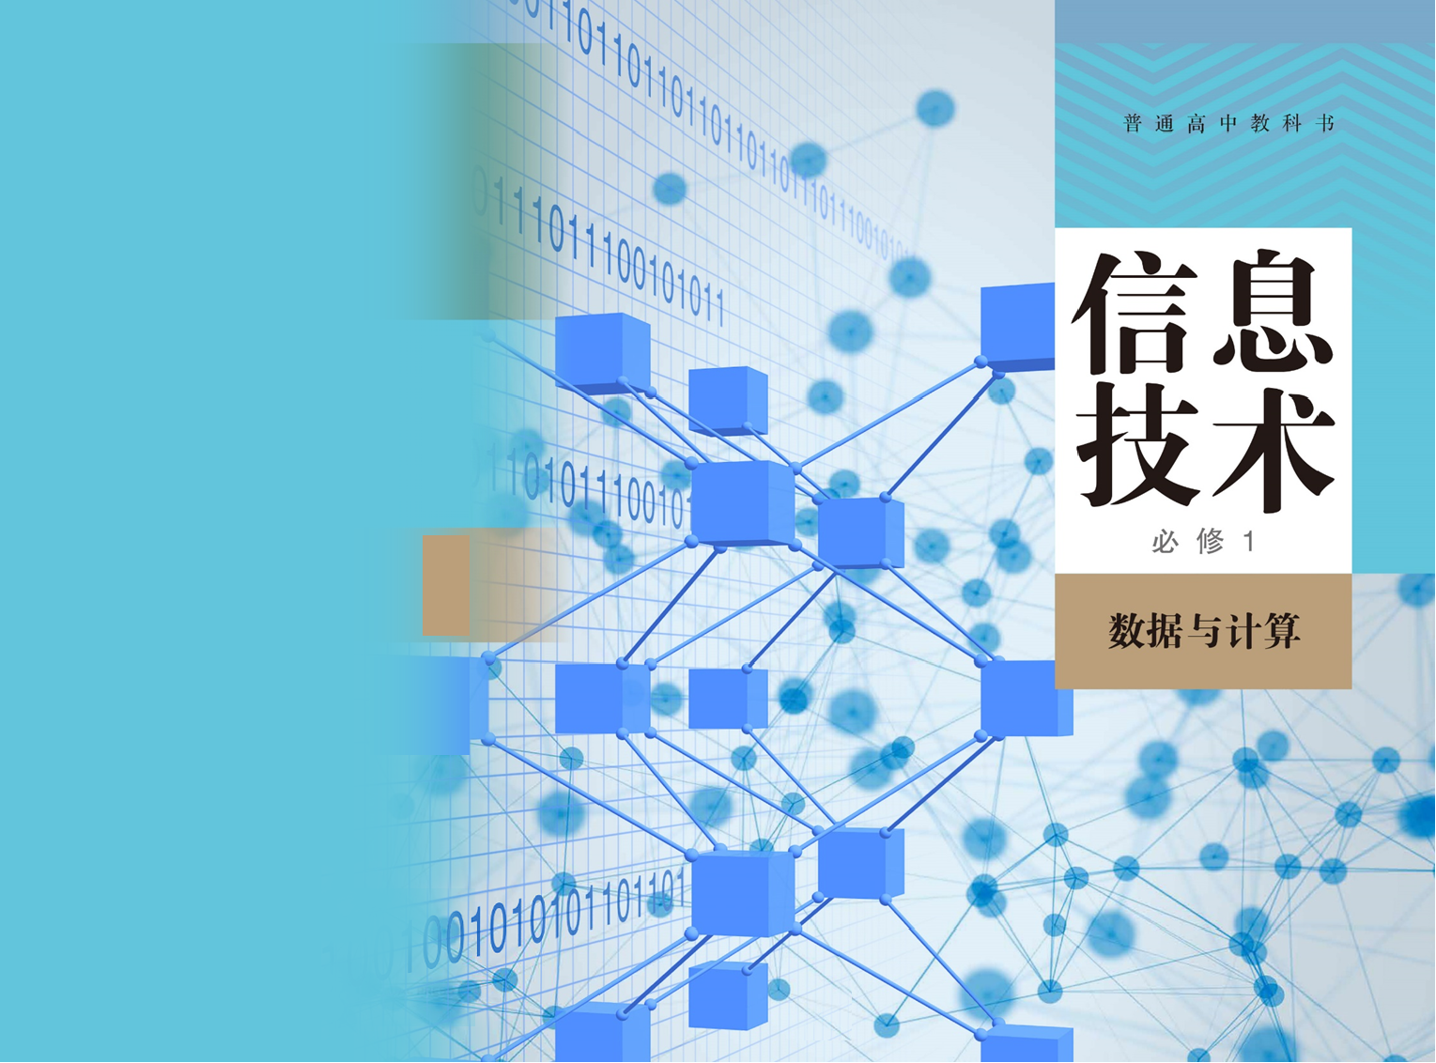



Slide 2
3.4 数据分析报告与应用

Slide 3
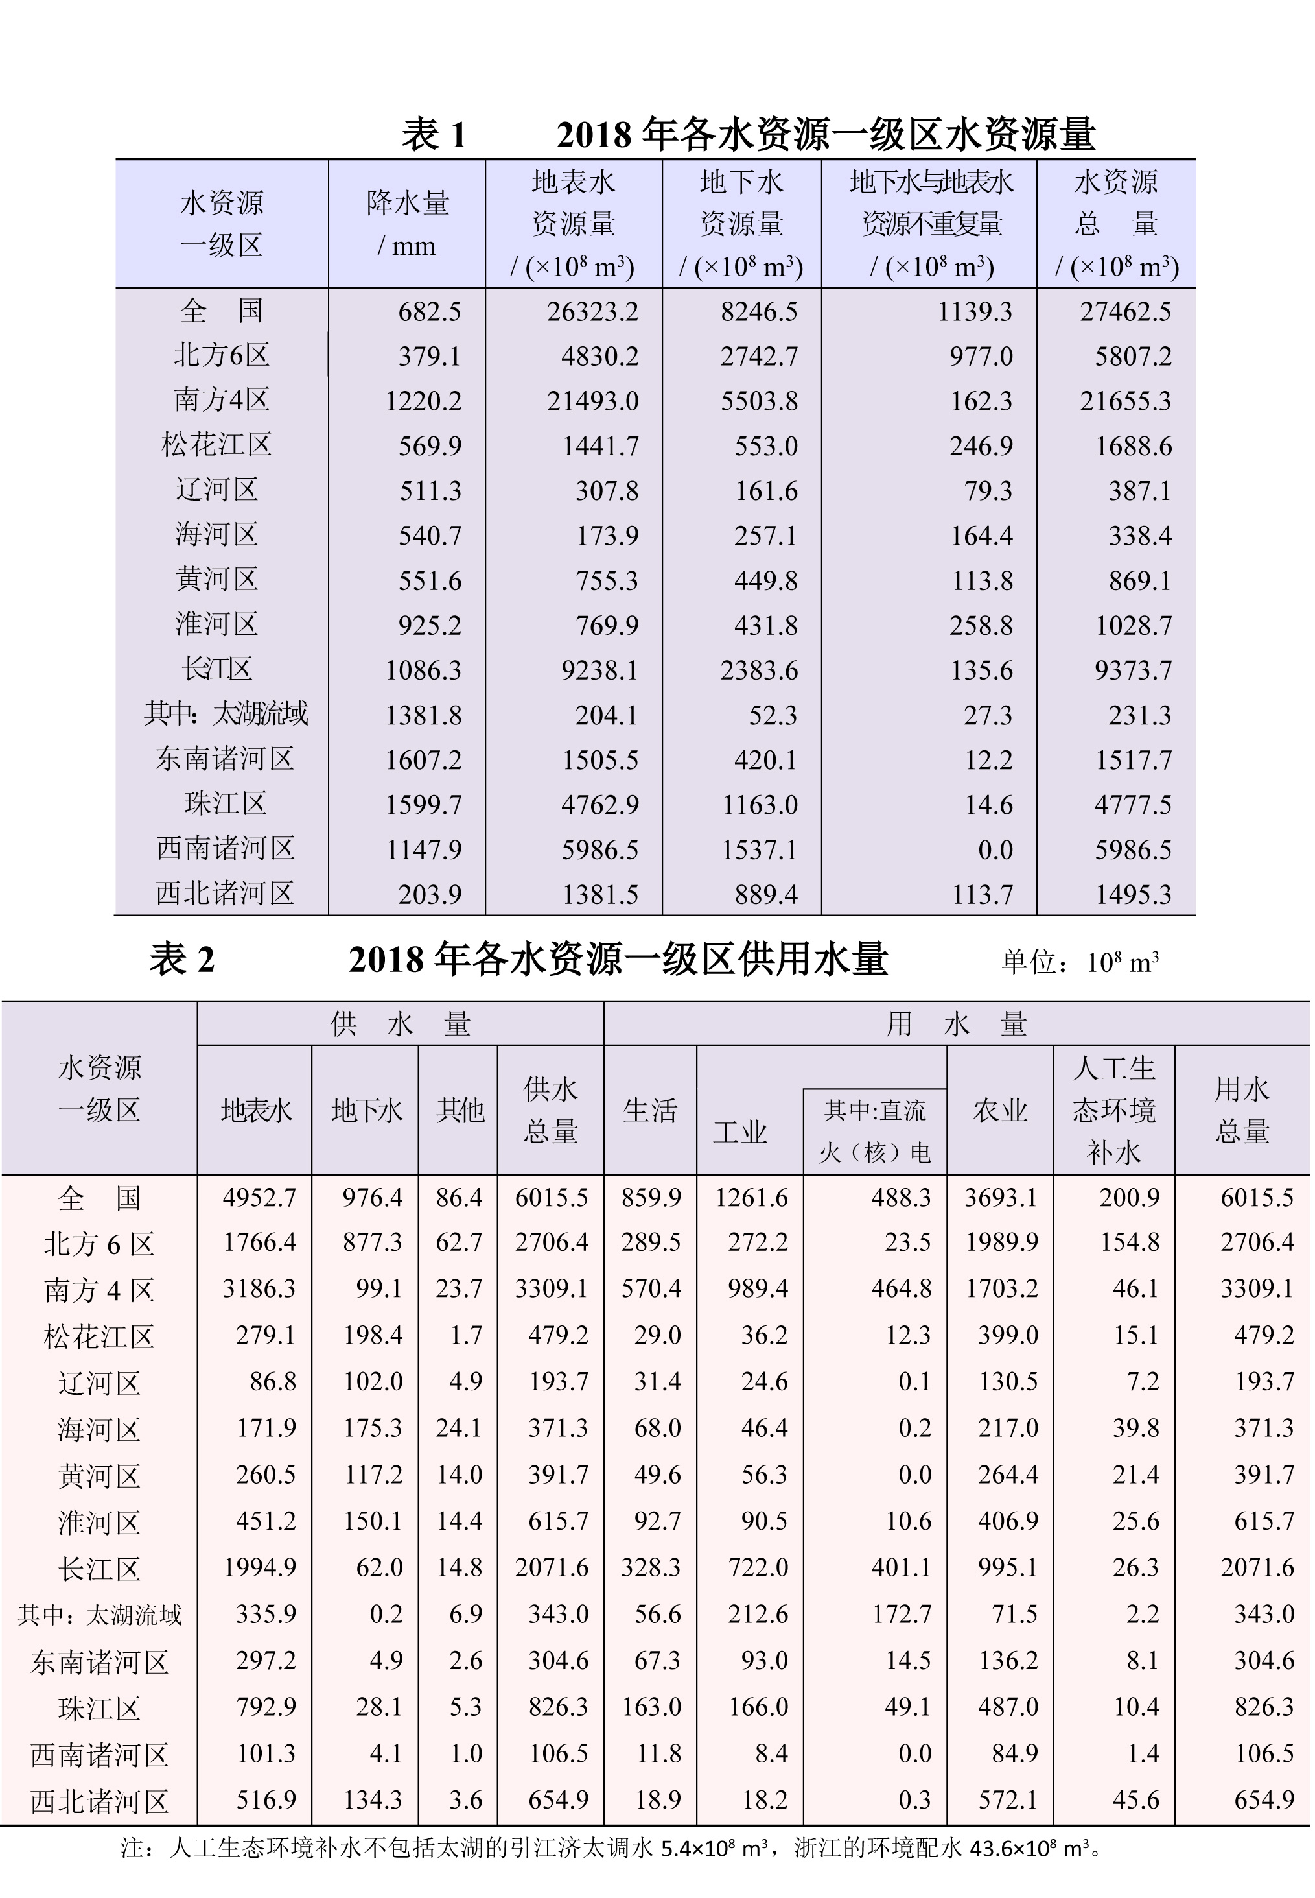
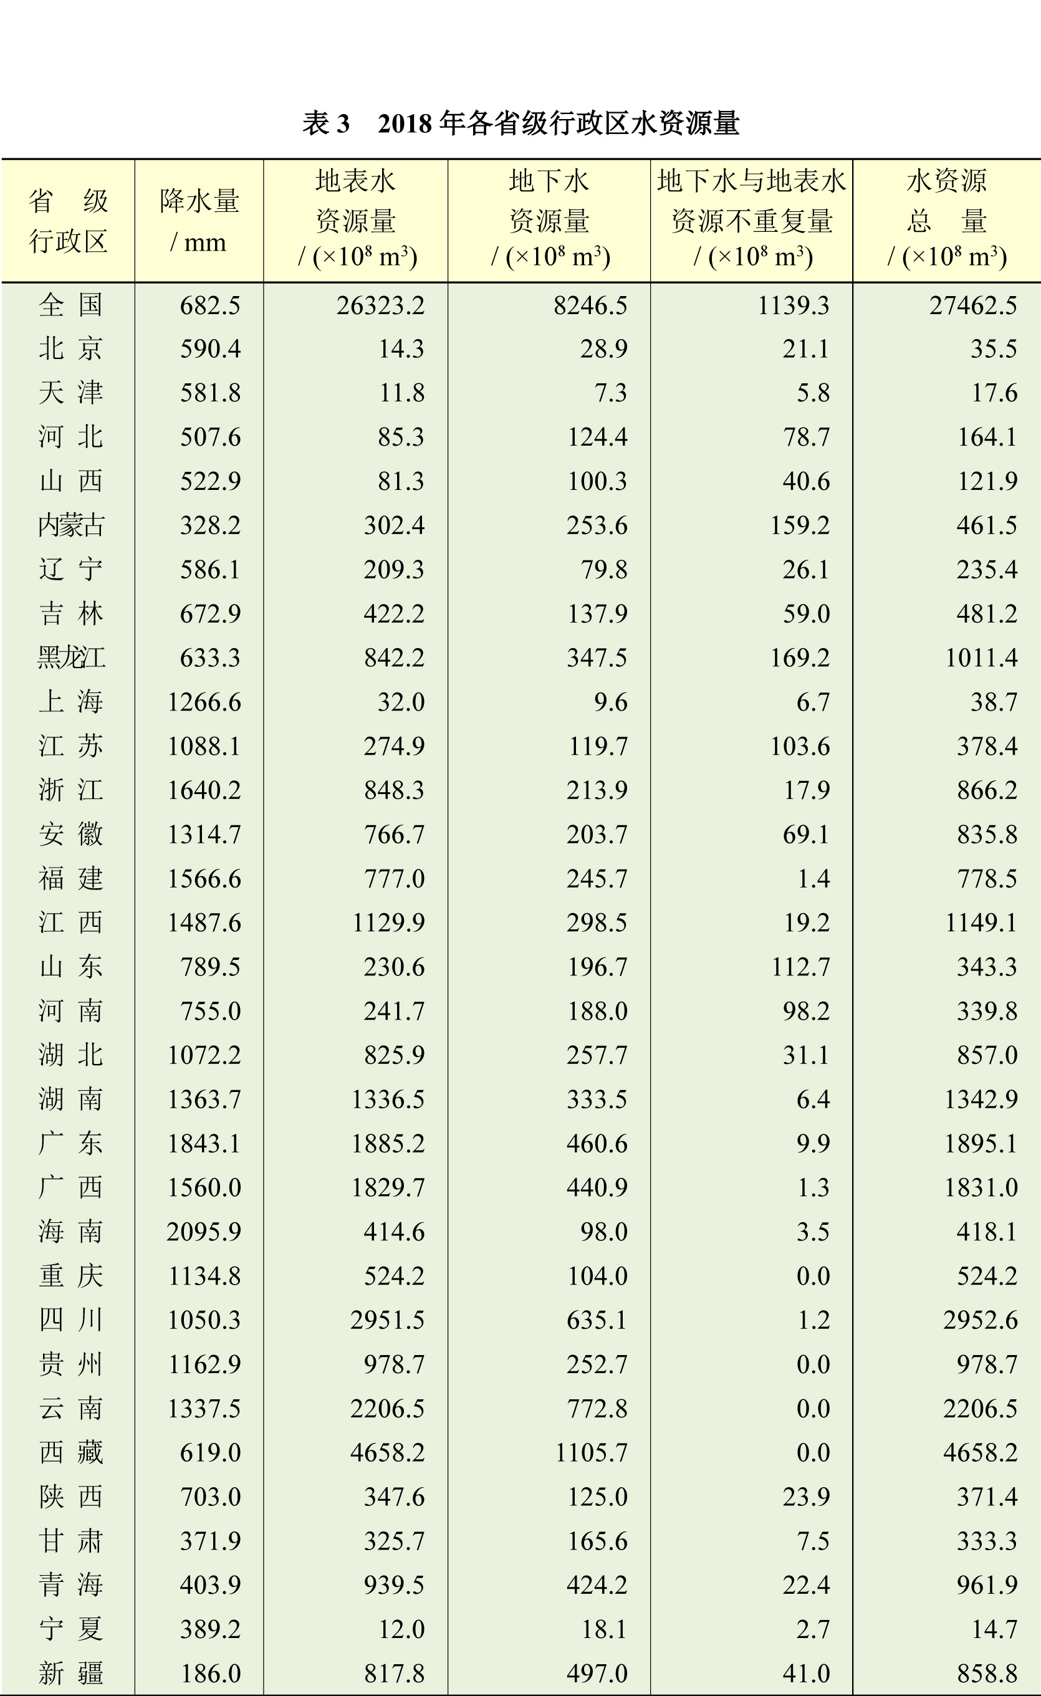
3.4 数据分析报告与应用
@
相关数据表分析:这些数据代表什么含义？

Slide 4
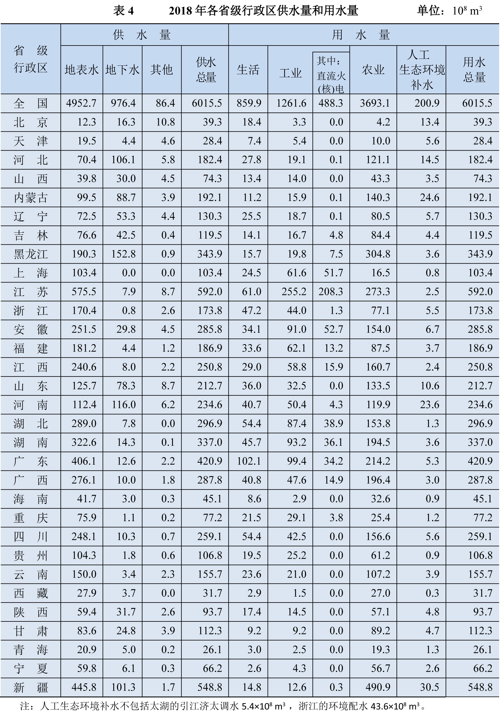
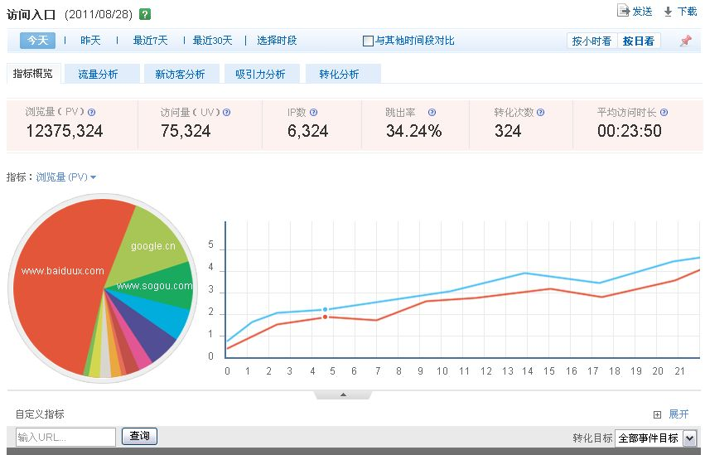
3.4 数据分析报告与应用
@
相关数据表分析：用什么方式，让我们每个人都能看得懂这些数据呢？

Slide 5
3.4 数据分析报告与应用
@
数据分析报告不仅是对整个数据处理全过程的总结与展示，更能为决策提供参考。通过数据分析报告，将分析结果、可行性建议以及其他有价值的信息传递给使用者。

Slide 6
3.4 数据分析报告与应用
@
体验探索一：请同学们访问国家水利部网站，查阅网站中数据报告。
小组同学合作探究：你认为数据分析报告应该包含哪些内容？

Slide 7
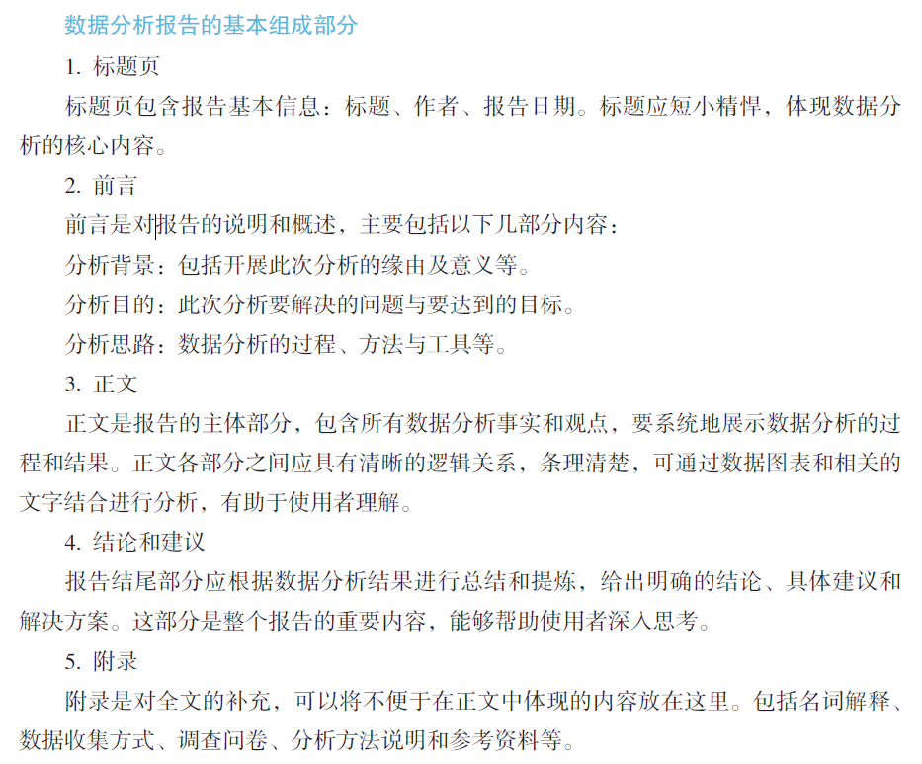
3.4 数据分析报告与应用
@
数据分析报告的基本组成部分

Slide 8
3.4 数据分析报告与应用
@
体验探索二：假期小明邀请朋友来北京旅游，为了做好接待，小明除了要提前安排朋友的食宿出行、游览观光等活动，还需要了解各方面的信息，制订出行计划。
请小组同学浏览北京市政务数据资源网，帮助小明完成“数据应用记录”表（教科书第128页）.
总结：数据应用不仅能够为我们的生活提供便利，更对国家发展发挥着重要作用。

Slide 9
3.4 数据分析报告与应用
@
项目活动：
我们可以使用恰当的数字化工具辅助完成数据分析报告，如图表、流程图和思维导图等）。
1.小组成员梳理上一节的数据分析结果，根据项目研究主题，撰写本组的数据分析报告。
2.各组将数据分析报告制作成演示文稿或其他形式的作品在全班进行展示交流。

Slide 10
谢谢观看
Thanks for watching

